Slide 1
INTRODUCCIÓN A LAS HOJAS DE ESTILO II

Slide 2

INTRODUCCIÓN
Las hojas de estilo permiten realizar efectos gráficos muy interesantes, pero tan importante como los gráficos es el manejo de “Textos” y sus respectivos formatos. En esta sesión trabajaremos con el posicionamiento del texto en una página y sus respectivos colores de fuentes y fondo.

Slide 3
CONTENIDOS
Modelo de caja CSS.
Manejo de colores.
Manejo de texto.
Manejo de fuentes.
Manejo de fondos de elementos.
Posicionamiento de elementos.

Slide 4

COLORES
Los colores en CSS se definen utilizando una de las siguientes formas:
Nombre del color
RGB (red, green, blue)
HEX o valores Hexadecimales
HSL (Hue, Saturation, Light)
RGBA(Red, Green, Blue, Alpha)
HSLA (Hue, Saturation, Light, Alpha)
Los colores en CSS se aplican al fondo de un elemento, al color del texto y al color de los bordes.

Slide 5
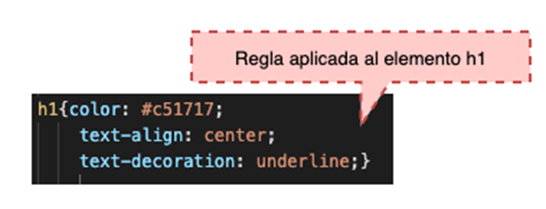
TEXTO
Las reglas de estilo asociadas al texto son:
Color
Alineación
Decoración
Transformación
Espaciado de caracteres
Altura de la línea
Dirección del texto
Espaciado entre palabras
Sombra del texto.
Etc.

Slide 6
FUENTES
Las reglas de estilo, asociadas a las fuentes, permiten modificar las siguientes características:
Familia de fuentes.
Estilo de la fuente.
Tamaño de la fuente.
Peso de la fuente.
Etc.

Slide 7

FUENTES
Por ejemplo:
La familia, define una fuente en particular ('Courier New’), su reemplazo (Courier) y si no encuentra ninguna, la fuente tipo monospace que encuentre por defecto en el computador, de tamaño 40px y el peso de la fuente será “negrita”.

Slide 8
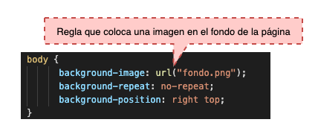
FONDOS
Las reglas de estilo de fondos, permite modificar las siguientes características:
Color de fondo.
Imagen de fondo.
Si la imagen de fondo se repite en el eje X, en el eje Y o no se repite.
La ubicación de la imagen en el bloque (posición).
Etc.

Slide 9
FLOTAR
En CSS los elemento se pueden alinear o flotar hacia la derecha o izquierda, rompiendo el algoritmo básico de dibujo de HTML.
El algoritmo de dibujo define que los elementos siempre se van a dibujar de izquierda a derecha y de arriba abajo.
Así, si hay que posicionar dos elementos y uno de ellos no cabe de forma horizontal, automáticamente se pasa a la siguiente línea.

Slide 10
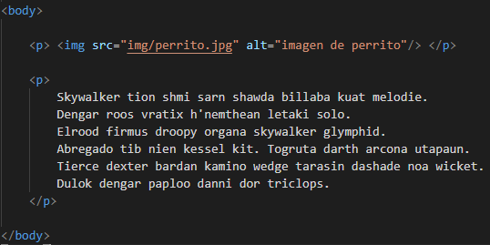
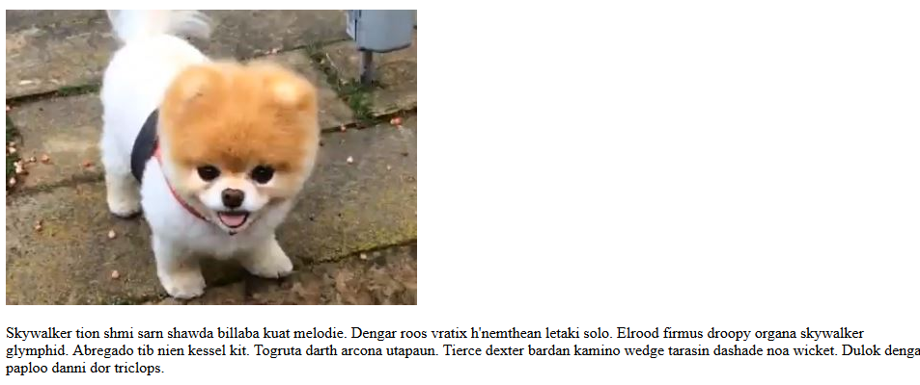
FLOTAR
Veamos el siguiente código:
Produce la siguiente salida:

Slide 11
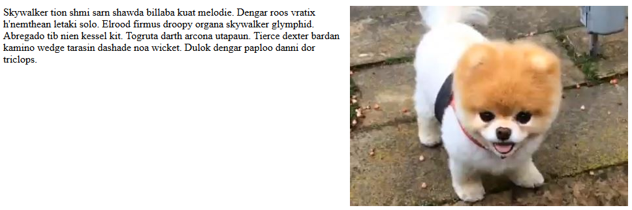
FLOTAR
Podemos agregar una regla de estilo para hacer que la imagen “flote” a la derecha.
La salida será la siguiente:

Slide 12
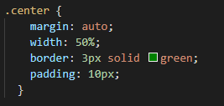
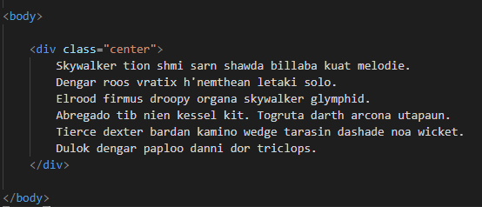
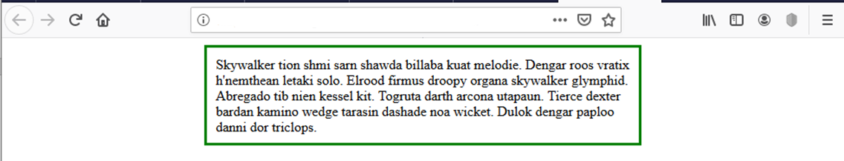
ALINEACIÓN
Se puede centrar horizontalmente un elemento de bloque utilizando la propiedad margin con el valor auto. Por ejemplo:
El resultado es el siguiente:

Slide 13
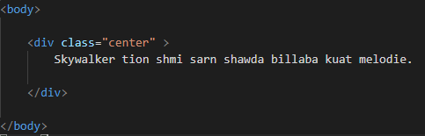
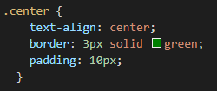
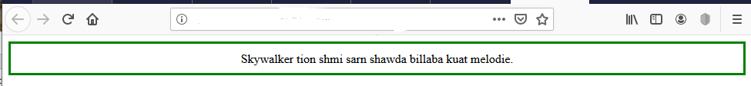
ALINEACIÓN
Alineación de texto, el texto se puede alinear utilizando el atributo text-align con el valor center.
El resultado será el siguiente:

Slide 14
INTRODUCCIÓN A LAS HOJAS DE ESTILO II

